Slide 1
Etica y Ambiente
Integrantes (5):
Jhoel Salomon Tapara Quispe
Rodrigo Vicente Chayña Taza
Fabian Vladimir Florez Aguilar
Diego Portocarrero Espirilla
Ivan Buendia Gutierrez
Integrantes (4):
Kelvin Paul Pucho Zevallos
Josnick Chaiña Batallanes
Angelo Aldo Perez Rodriguez
Luis Armando Sihuinta Pérez
Luis Felipe Vilcapaza Flores

Slide 2

¿Qué es la ética ambiental?
Es la parte de la filosofía y la ética aplicada que considera las relaciones éticas entre los seres humanos y el ambiente natural o medio ambiente
Influye a las disciplinas:
Derecho
Sociología
Economía
Ecología
Geografía

Slide 3
Objetivo principal
Estudia la relación entre los seres vivos y el medio ambiente en el que viven
Estudia si las conductas, modelos políticos y actividades humanas son correctas de cara a la ecología y a la naturaleza
Se preocupa para mejorar las conductas de las personas y fabricantes

Slide 4
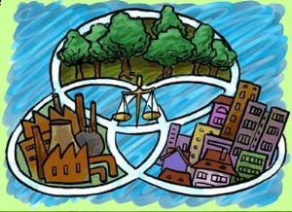
En 1970 se inició la preocupación por el medio ambiente
La civilización industrial está basado en el uso masivo de energías no renovadas y contaminantes
Son problemas que han surgido a lo largo de los años y de lo que hemos tomado conciencia últimamente
Sin embargo en esta década se ha generado también la mayor responsabilidad, es el nacimiento de la llamada ética ecológica

Slide 5

También es la parte que se refiere a los problemas medioambientales
Dónde trata de afirmar cuales son los valores que perseguimos y cuales son los medios adecuados para lograrlo

Slide 6
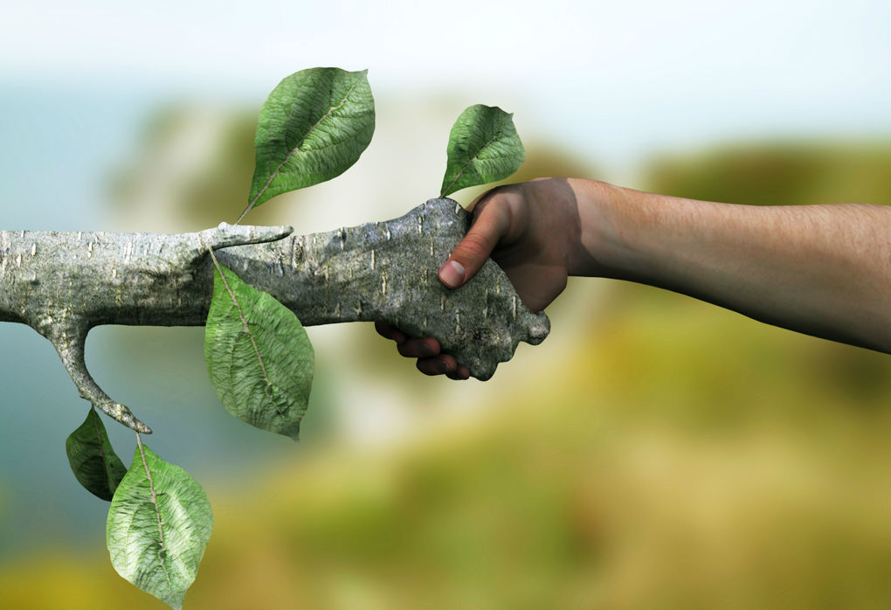
La ética ambiental se basa en elementos como el respeto y solidaridad, concibiendo a la Tierra como un espacio vital que hemos de compartir con responsabilidad para conservarla. Reflexionar sobre esta ética implica pensar el problema no en términos de "hombre–naturaleza", sino en términos de "ser humano en la naturaleza"

Slide 7
Normas de la ética ambiental

Slide 8
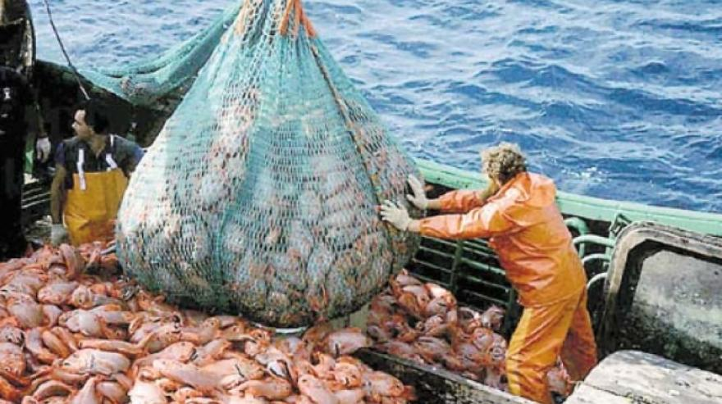
Primera norma
Todos los seres vivos son interdependientes
Pero los humanos al cazar y al pescar tienen que controlar las cantidades porque tienen que dejar un margen para respetar esa especie y no extinguirla

Slide 9
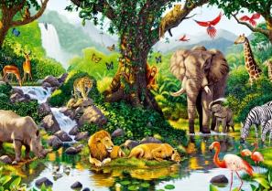
Segunda Norma
Afirma que la estabilidad de los ecosistemas depende de su diversidad
Un ecosistema que contenga cien especies distintas será más estable que otra que solo tenga tres

Slide 10
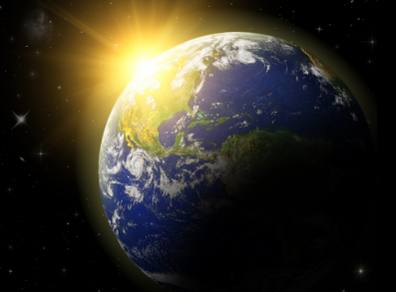
Tercera Norma
Establece que todas las materias primas son limitadas y que existen límites en el crecimiento de todos los sistemas vivos
Estos límites se hallan determinados por el tamaño de la tierra y por la limitada cantidad de energías que nos llegan del sol

Slide 11
1.
Problema Ecológico

Slide 12

Los avances tecnológicos que hemos presenciado en el último medio siglo han supuesto innumerables beneficios para el ser humano. Han hecho nuestra vida más sencilla y nos han permitido explorar campos del conocimiento hasta entonces desconocidos

Slide 13
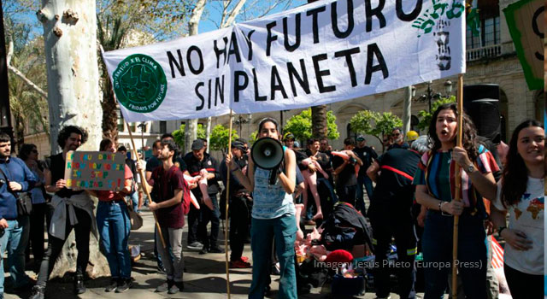
No obstante, también han provocado inmensos retos. Uno de los más importantes ha sido y sigue siendo el cuidado y la conservación del planeta en el que vivimos, pues los niveles de industrialización y desarrollo de nuestras sociedades se han convertido, paradójicamente, en una amenaza latente.

Slide 14
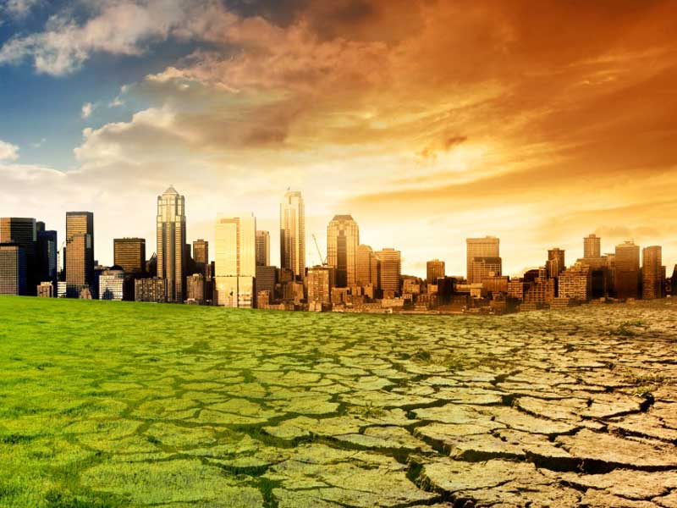
Cambio Climático
El incremento desde el siglo XIX de las emisiones de gases de efecto invernadero en la atmósfera por las actividades humanas está provocando que la Tierra esté sufriendo un cambio climático. Este problema ambiental causa diversos impactos (abrumadores) sobre la naturaleza y los seres humanos.

Slide 15
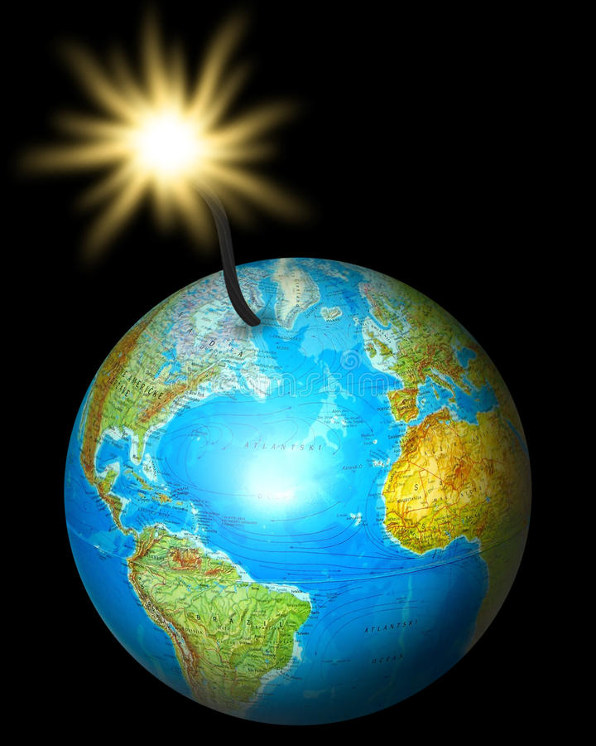
Cambio Climático
Algunas personas expertas en la materia señalan que ya es algo irreversible y que, por tanto, la única manera de avanzar consiste en modificar nuestras conductas de consumo y las de nuestras familias, y crear modelos de desarrollo que sean compatibles con los entornos

Slide 16
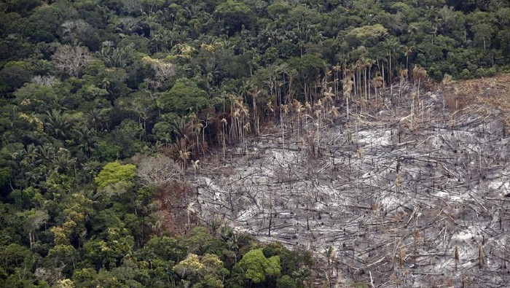
Sobreexplotación de los Recursos
La sobreexplotación de la Tierra y algunas dinámicas industriales han provocado que los recursos naturales escaseen. No solo se trata de minerales como el hierro, el petróleo o el cobre, sino también de recursos básicos para la supervivencia de nuestra especie como el agua. Esto ha provocado la pérdida de la biodiversidad, la extinción de especies animales y el desplazamiento de millones de personas y familias, que deben migrar a otros sitios para garantizar su seguridad alimentaria y sanitaria.

Slide 17
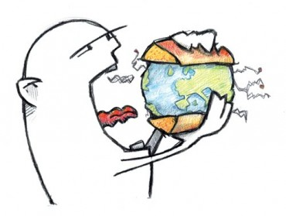
Sobreexplotación de los Recursos
El abuso que el ser humano está haciendo que, los recursos pesqueros y el peligro de no apostar por la pesca sostenible, más del 60% de las poblaciones mundiales de peces se estiman sobreexplotadas.
Recientemente hay una serie de alimentos que se consideran en peligro de extinción, y, precisamente, entre ellos encontramos el atún rojo o el pez espada.

Slide 18
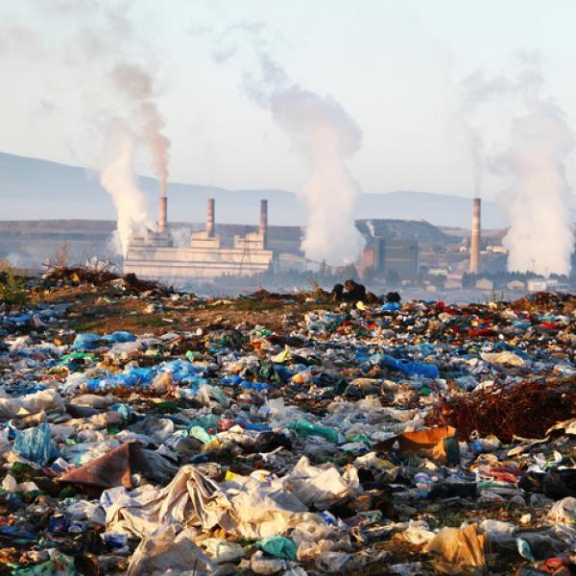
Contaminación
Desde hace algunas décadas, los residuos que generamos sobrepasan la capacidad de la Tierra para eliminarlos. Las basuras en ríos, océanos y suelos están generando graves daños para el equilibrio terrestre, además de los residuos químicos que se mezclan en el aire que respiramos
.

Slide 19
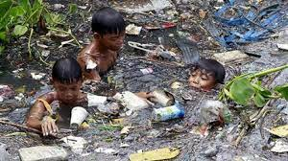
Contaminación
Incluso cada vez son más las enfermedades actuales que provienen de la creciente contaminación a la que estamos expuestos. La Organización Mundial de la Salud estimaba en 2016 que la contaminación ambiental del aire era la razón de los más de 4 millones de fallecimientos prematuros anuales en el mundo.
.

Slide 20
Calentamiento Global
La presencia de elementos químicos en el aire, especialmente cloro y bromo, ha provocado que las moléculas de la capa de ozono se separen y se generan grandes orificios. Esta capa es nuestra principal defensa contra los rayos solares, que de este modo golpean con mayor fuerza en la Tierra y son fuente de enfermedades como el cáncer y el origen de otros desastres ambientales, como el deterioro de grandes extensiones de la tierra, el deshielo de los polos y la sequía de ríos y lagos.
.

Slide 21
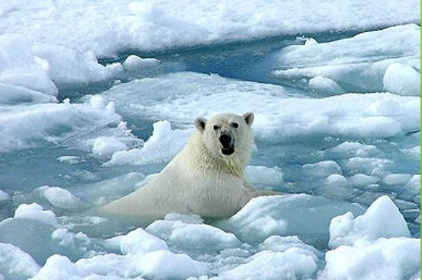
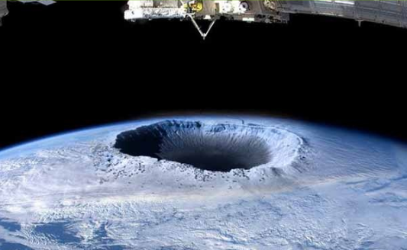
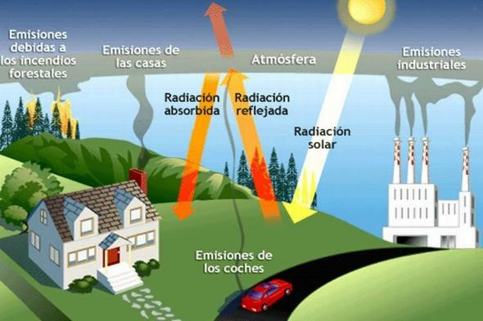

Slide 22

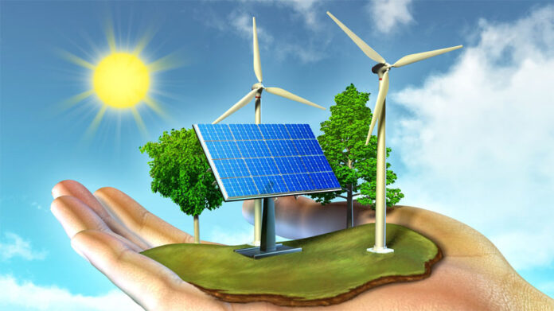
Energía
El consumo cada vez más elevado de energía a nivel mundial y la continuidad de los combustibles fósiles generan diversos impactos ambientales y resultan preocupantes para el desarrollo humano de las próximas décadas. El uso de energías renovables y el aumento de la eficiencia energética son algunas de las soluciones para combatir este problema.
.

Slide 23
2.
Características Del Problema Ecológico
Let’s start with the first set of slides

Slide 24
invisibilidad
La contaminación nuclear, la presencia de micro partículas de dióxido de carbono en el aire y el agua, la reducción de la capa de ozono o la disminución de la biodiversidad no son fenómenos accesibles a nuestros sentidos. Al ignorarlo casi todo, el ciudadano no puede ser juez de su propia exposición a los riesgos medio ambientales.

Slide 25
IMPREVISIBILIDAD
Ninguno de los problemas del medio ambiente descubiertos en el siglo XX ha podido ser anticipado. Es imposible conocer de manera anticipada los efectos a mediano y largo plazo de nuestras tecnologías.

Slide 26
POLITICAS ECOLOGICAS
Toman decisiones a largo plazo que sobrepasan su gestión. Así, más allá del tiempo de su mandato no se le podrá exigir una responsabilidad ecológica. El adagio “gobernar es prever” es inaplicable para los elegidos, quienes tienen dificultad para anticipar problemas que en muchos casos ellos mismos ignoran.

Slide 27
PROBLEMAS ECOLOGICOS FRONTERIZOS
Los problemas ecológicos son transfronterizos; no conocen fronteras, pudiendo impactar más allá de donde se iniciaron. Este fue el caso de la central atómica de Tschernobyl en 1986, cuyas nubes radioactivas viajaron desde Ucrania hasta Europa contaminando los sembríos con lluvias radioactivas.

Slide 28
DEMOCRACIA LÍQUIDA
.Según Sygmunt Bauman en La modernidad líquida, el hombre vive en una sociedad consumista y los problemas del conjunto social como los problemas ecológicos se dejan de lado en favor de un individualismo creciente. En la actual democracia el ciudadano adhiere a promesas de corto y mediano plazo, no adhiere a una visión, abriendo la era de la democracia líquida. Esta situación demuestra la incapacidad para decidir colectivamente, forzando la pregunta de saber si las instituciones están adaptadas a los riesgos ecológicos que enfrentamos.

Slide 29
GLOBALIZACIÓN
Expansión poblacional, el impacto de la tecnología en la naturaleza.
Los riesgos actuales causan daños irreversibles y sistemáticos
Los riesgos generan desigualdades internacionales
Expandir los riesgos la lógica productiva del capitalismo
Los riesgos afectan la salud y el medioambiente.

Slide 30
Consecuencias de la globalización
Las actividades tienen un potencial de generar daños graves en el medio ambiente y la salud humana, la lógica con la cual operar no debería ser ya la de un enfoque de gestión de riesgos, sino un enfoque preventivo basado en el principio de precaución

Slide 31
Principios de precaución
Actuar preventivamente frente a actividades riesgosas
Permite ganar un tiempo necesario para corregir los errores de actividades de riesgo
El tiempo de precaución permite, además, intensificar la búsqueda de tecnologías o productos alternativos sin riesgo.

Slide 32
3.
Características Del
Problema Ético

Slide 33
Hoy este concepto toma fuerza, no como responsabilidad retrospectiva por las consecuencias o efectos de nuestras acciones pasadas (responsabilidad de), sino como responsabilidad prospectiva, esto es, una responsabilidad por el cuidado y protección de seres vulnerables (generaciones futuras y otros seres vivos), que pueden verse afectados por las consecuencias a largo plazo de nuestras acciones y el poder colectivo característico de las sociedades técnico-industriales (responsabilidad porque implica deberes asimétricos y no recíprocos de cuidado).

Slide 34
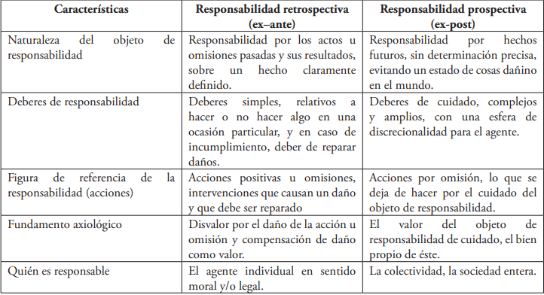

Slide 35
4.
Problema Ético
Ambiental
Let’s start with the first set of slides

Slide 36


Introducción
Durante la segunda mitad del siglo XX, el desarrollo tecnológico y las consecuencias que éste desencadenó llevaron a diferentes pensadores a centrar su reflexión ética en la naturaleza.

Slide 37
Particularidades de la ética ambiental
La ética ambiental implica claramente una redefinición de la ética. Tradicionalmente, la ética había venido ocupándose de valores y normas propias del ser humano.

Slide 38

Particularidades de la ética ambiental
Según la “falacia naturalista”, no podemos dar el salto del ser al deber ser, en la naturaleza no es posible encontrar normas, ni valores. La ética era un asunto humano claramente delimitado, y no podía concebirse que hubiera problemas morales derivados de nuestra relación con la naturaleza.

Slide 39
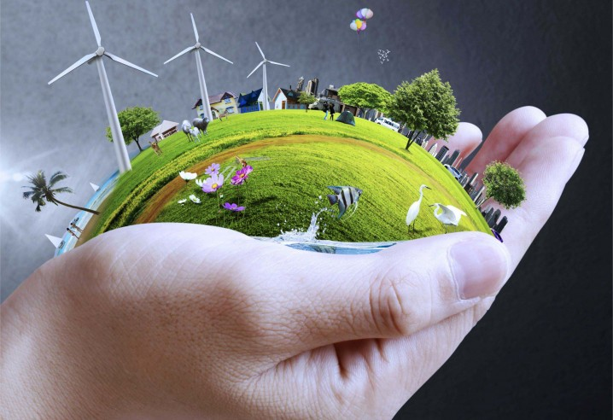
Particularidades de la ética ambiental
Se replantea necesariamente el tipo de relación del ser humano con otros seres vivos, y con la naturaleza en general. Se redescubre así un nuevo espacio de calificación moral: los seres vivos, los ecosistemas, la naturaleza.

Slide 40
Problemas específicos de la ética ambiental
Tenemos 3 tipos:
Problemas internacionales: Entre diferentes naciones, nos obligan a transferir, gestionar y distribuir riesgos: las consecuencias de un comportamiento irresponsable de un solo país, pueden ser fatales para todo el planeta, ejemplo: el efecto invernadero, el calentamiento del planeta, la lluvia ácida, el agujero de la capa de ozono, la deforestación, accidentes radiactivos
Problemas intergeneracionales:
Problemas interespecíficos

Slide 41
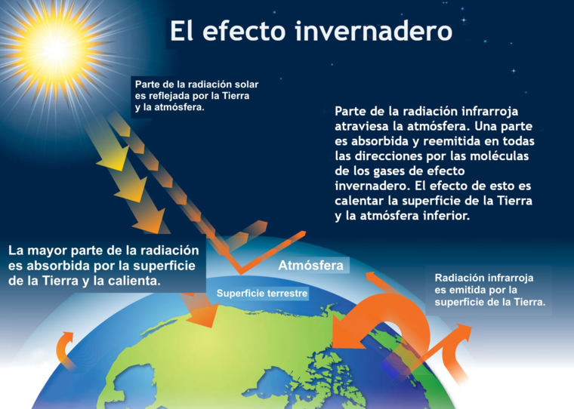

Slide 42
Problemas específicos de la ética ambiental
Tenemos 3 tipos:
Problemas intergeneracionales: Los intereses de una generación pueden entrar en conflicto con los de las próximas, o incluso poner en peligro la existencia de éstas. Parece que todos tenemos conciencia de que el planeta debe ser legado a las futuras generaciones en las mejores condiciones. Sin embargo, esto puede ir en detrimento del desarrollo tecnológico y económico de las generaciones presentes.

Slide 43

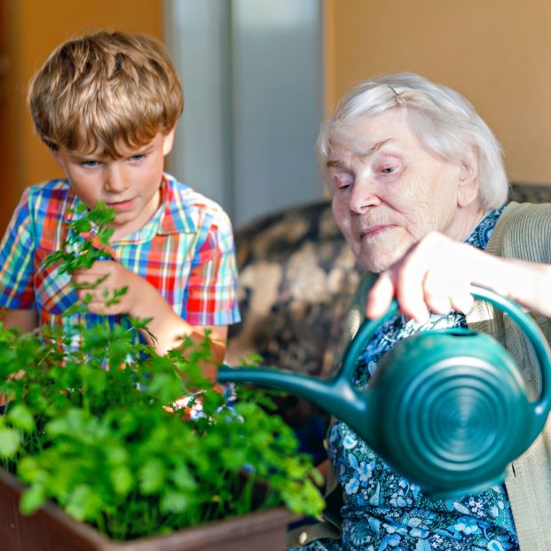

Slide 44
Problemas específicos de la ética ambiental
Tenemos 3 tipos:
Problemas interespecíficos: Son aquellos que afectan a la relación del hombre con otras especies vivas, con los individuos de otras especies, y con la biosfera en su conjunto, es decir, con seres vivos no humanos. Lo que se discute es si estos seres tienen también un valor en sí mismo, o solamente tienen valor en la medida que aportan algo al ser humano.

Slide 45
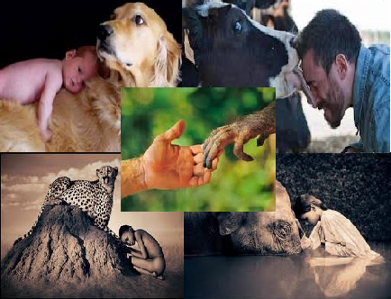

Slide 46

Corrientes más importantes
Tenemos 3:
Antropocentrismo fuerte
Antropocentrismo moderado
Antiantropocentrismo

Slide 47
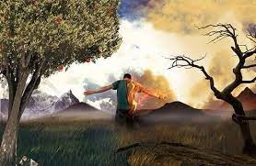
Antropocentrismo fuerte
Otorga al ser humano un puesto especial dentro de la naturaleza, concediéndole mayor valor que al resto de especies.

Slide 48
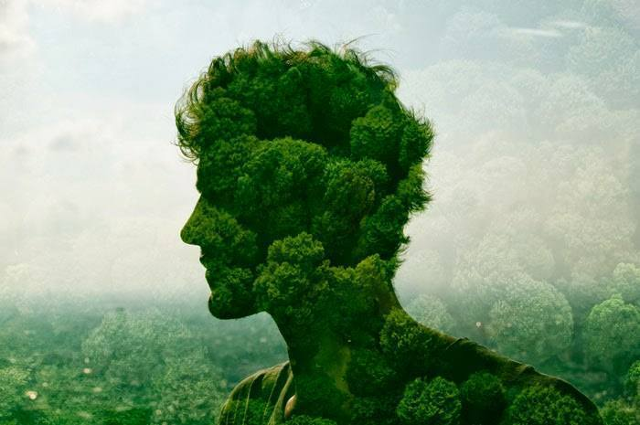
Antropocentrismos moderados
El utilitarismo. Los antropocentristas moderados admiten la superioridad del hombre respecto a otros seres vivos, pero no entienden que esta superioridad sea absoluta e ilimitada.

Slide 49
Antropocentrismos moderados
Puede tener, por ejemplo, valor estético, simbólico, psicológico o espiritual. Por ello, desde la ética utilitarista se pide un uso racional de los recursos, para que todos estos valores de la naturaleza puedan preservarse.

Slide 50
Antropocentrismos moderados
La ética de la responsabilidad de Hans Jonas.
Los seres vivos poseen un valor objetivo en función de su capacidad de tener fines. Partiendo de aquí, el imperativo es la preservación de las condiciones para la existencia del ser humano en el futuro. El ser humano es responsable frente a la tierra, a los seres vivos y a los
seres humanos, presentes y futuros.

Slide 51
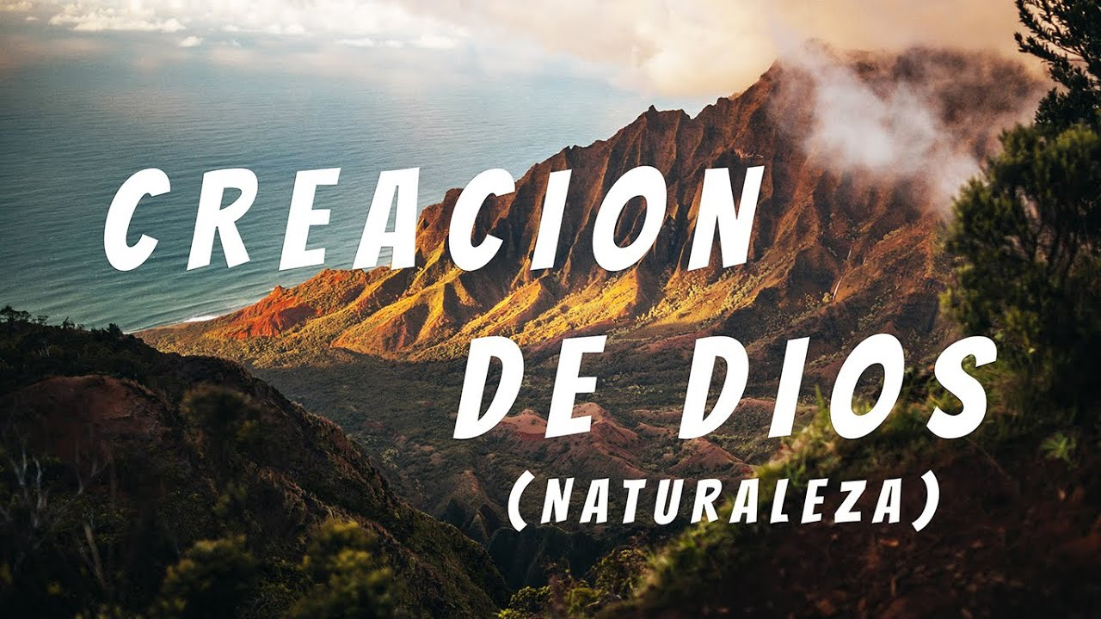
Antropocentrismos moderados
Ética ambiental de inspiración católica
Reconoce el valor de todo ser vivo en la medida en que son criaturas de Dios.

Slide 52
Antiantropocentrismos
Biocentrismo:
Concede importancia moral a todos los seres vivos, animales y plantas, y está representado por defensores de los derechos animales, como Peter Singer, Tom Reagan, y Jesús Mosterín. Se apela a diferentes criterios que justificarían estos derechos como la capacidad de sentir placer y dolor, o tener deseos e incluso intereses.

Slide 53
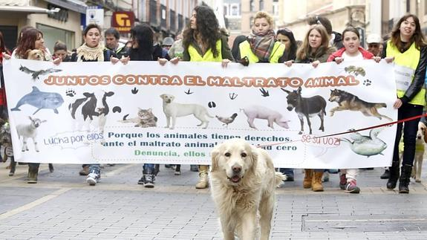

Slide 54
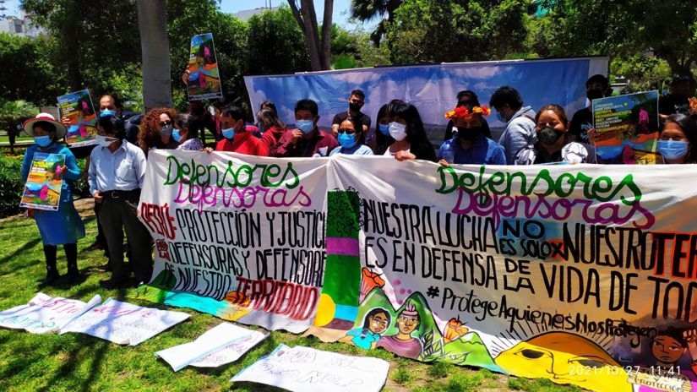
Antiantropocentrismos
Ecocentrismo:
Para esta corriente, no sólo debe recibir consideración moral los seres vivos, sino también los ecosistemas, el agua o el aire, a los que Lawrence E. Jonson atribuye intereses.

Slide 55
Antiantropocentrismos
La ética de la tierra:
Se inspira en el libro de Aldo Leopold Una ética de la tierra, que habla de la “comunidad biótica”, formada por la materia orgánica, no orgánica y por todos los vivientes. El ser humano debe respetar en su comportamiento el profundo equilibrio existente dentro de la naturaleza entre los seres vivos.

Slide 56
Antiantropocentrismos
Ecología profunda (deep ecology):
Centra su atención en la interrelación existente entre diversas partes de la naturaleza, hasta el punto de que se difuminan las fronteras entre el ser humano y el medio en que vive. Para autores como Fox o Naess, lo importante no son los seres vivos en sí, sino las relaciones que entre ellos se establecen. Aspira a crear una nueva cultura respetuosa con la naturaleza, y que se extienda a la ciencia, la tecnología, el derecho, la política y la moral.

Slide 57
5.
Deterioro Ambiental

Slide 58
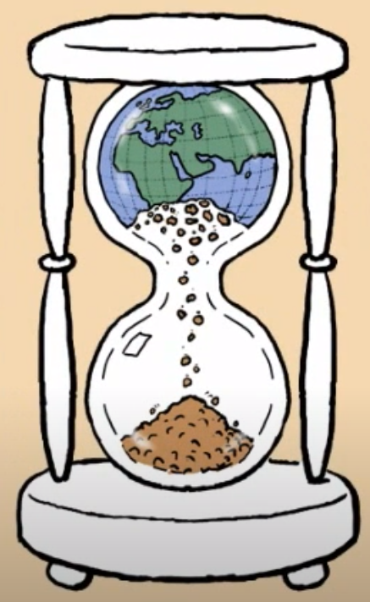
¿Qué es el deterioro ambiental?
Es una de las mayores amenazas que pone en peligro al mundo y es generalmente ignorada.

Slide 59
¿Qué es el deterioro ambiental?
Es el resultado de actividades socioeconómicas, tecnológicas e institucionales y ocurre cuando los recursos naturales son agotados.

Slide 60
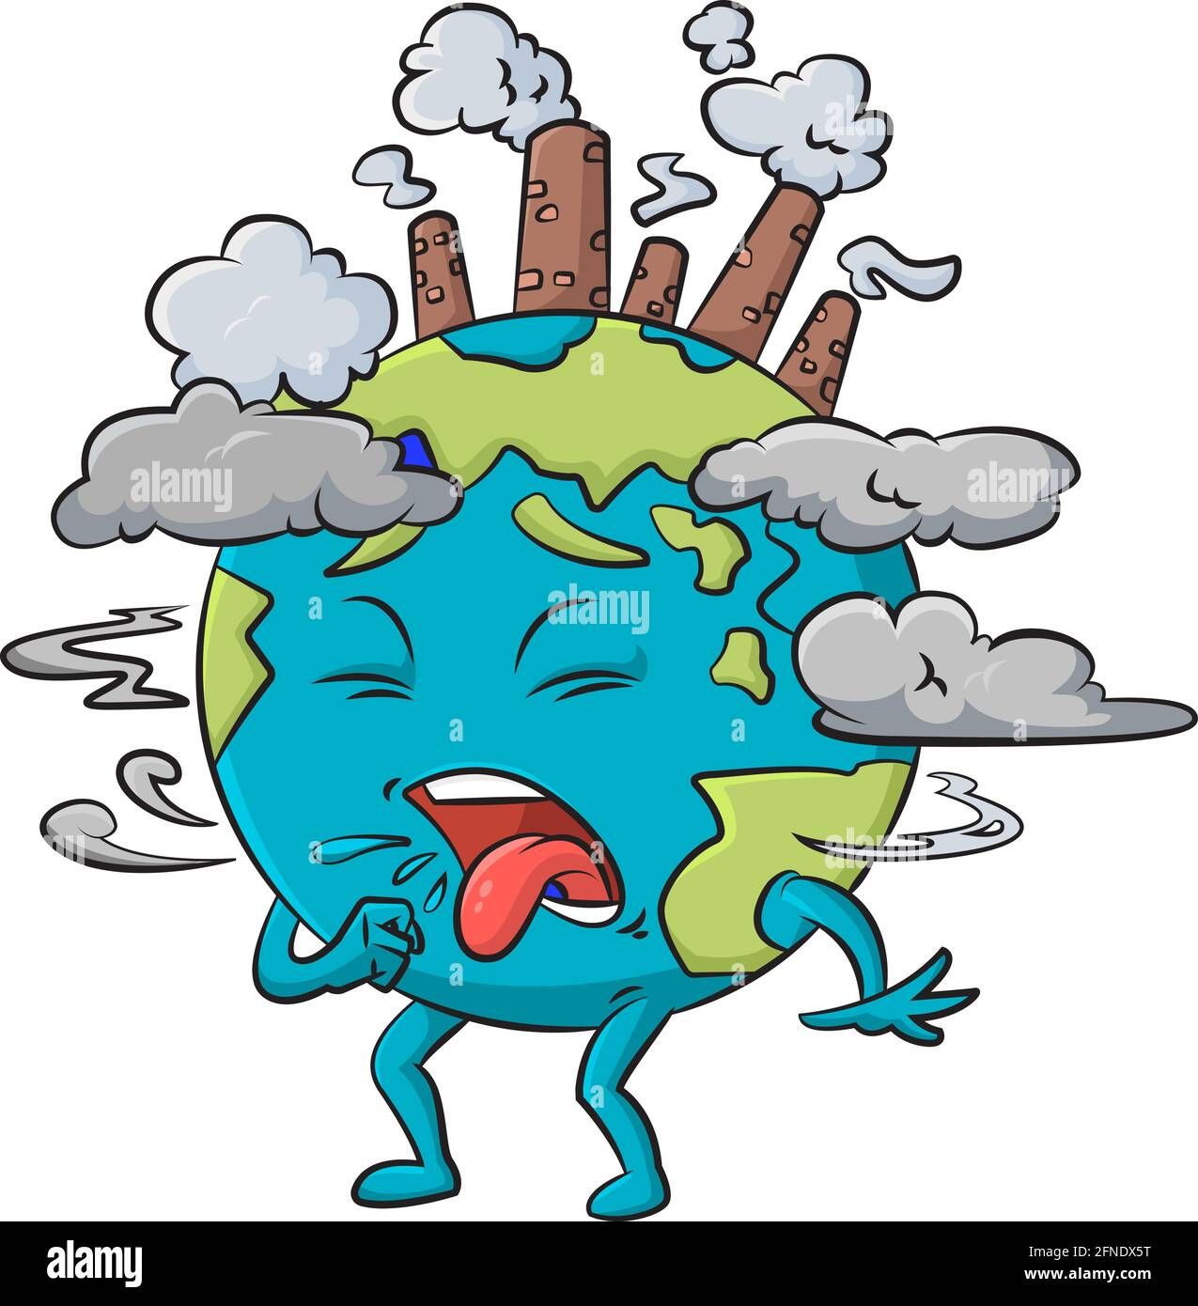
La contaminación
Es el proceso de convertir tierra, aire, agua o cualquier otra parte del ambiente sucio e inadecuado de usar

Slide 61
La contaminación afecta a alrededor de 200 millones de personas en el mundo

Slide 62
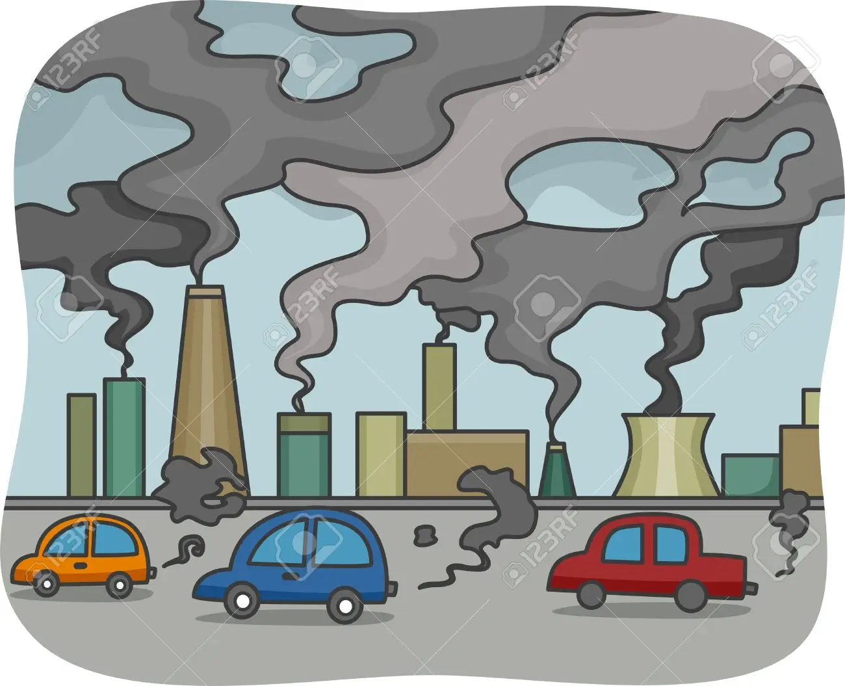
Contaminación del aire
Ocurre cuando gases dañinos, polvo o humo entra en la atmósfera y hace difícil que las plantas y humanos sobrevivan ya que el aire se contamina

Slide 63
Contaminación del aire
Causas:
Quema de combustible
Fábricas que descargan monóxido de carbón
Productos de limpieza que emiten químicos tóxicos
Efectos:
Problemas respiratorios y cardiovasculares
Lluvia ácida
Calentamiento global

Slide 64
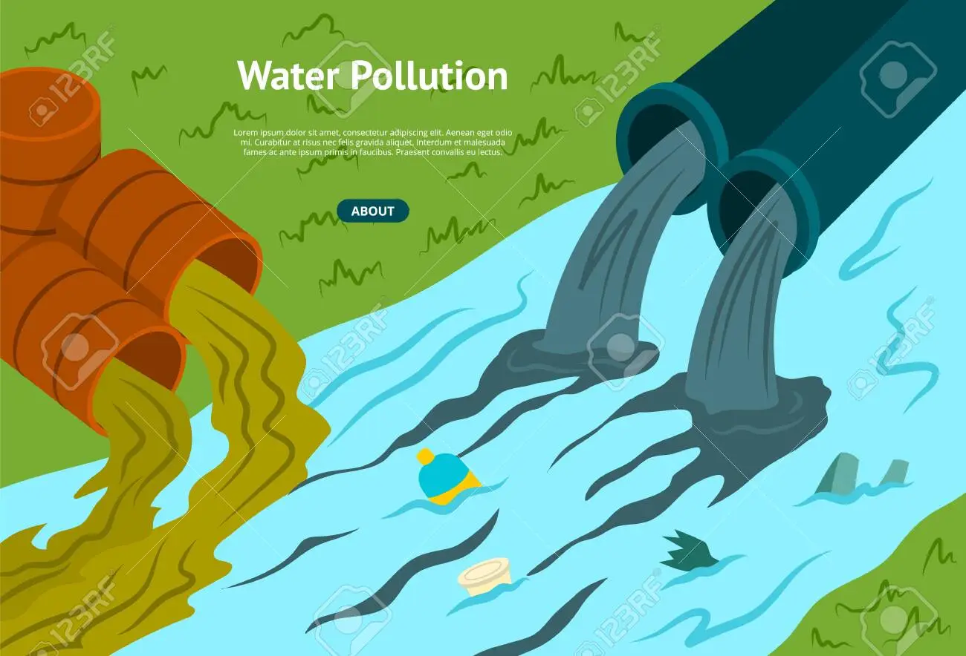
Contaminación del agua
Causada por la entrada o depósito de contaminantes directa o indirectamente en los sistemas de agua

Slide 65
Contaminación del agua
Causas:
Desechos de fábricas
Aguas residuales de hogares
Vertido de residuos sólidos
Efectos:
Enfermedades a la piel, cáncer, problemas reproductivos y dolencias estomacales
Erosión del suelo e inundaciones

Slide 66
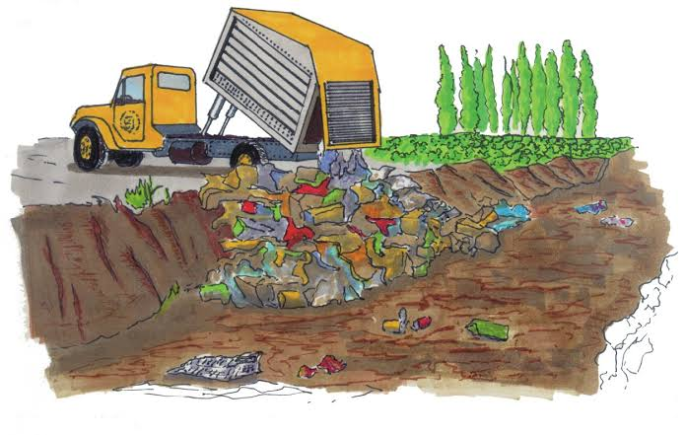
Contaminación de la tierra
Es la degradación de la superficie de la tierra, directa o indirectamente como resultado de actividades humanas

Slide 67
Contaminación de la tierra
Causas:
Minería excesiva
Vertederos repletos
Urbanización
Efectos:
Extinción animal
Erosión del suelo

Slide 68
GRACIAS

